Slide 1
java script

Slide 2

자바스크립트 기본 구조
HTML 문서에 <script> </script> 태그 삽입
자바스크립트 코드

Slide 3
자바스크립트 사용법 3가지
Internal 방식
External 방식
Inline 방식

Slide 4
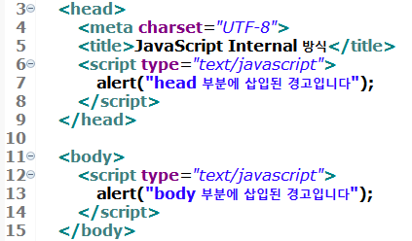
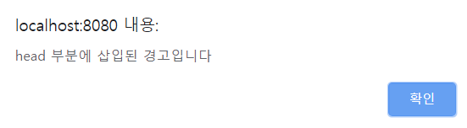

Internal 방식
HTML 문서에 삽입
일반적으로 <head> 부분에 삽입하나
<body>안의 임의 부분에 삽입해도 됨

Slide 5
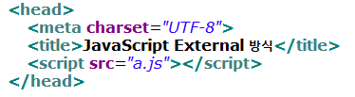
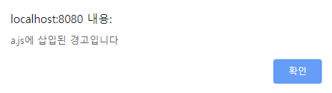

External 방식
별도의 자바스크립트 파일(.js)로 작성하여 HTML 문서에서 소스 지정
html 파일
a.js 파일

Slide 6
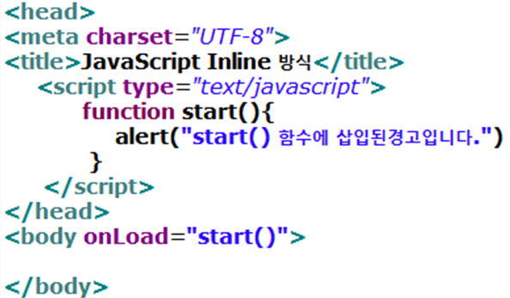
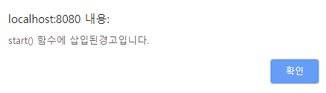
Inline 방식
자바스크립트 양이 소량일 때
HTML 태그의 이벤트 핸들러 속성을 이용하여
함수 호출

Slide 7
데이터 출력
데이터를 출력하는 기본 방법
window.alert(내용)
내용을 경고 창으로 출력
document.write(내용)
화면(문서)에 내용 출력
DOM (문서 객체 모델) 사용

Slide 8
자바스크립트 코드 입력 시 주의 점
대/소문자 구별
문장 끝에 세미콜론(;) 사용
문자열에서 따옴표 겹침 오류 주의
document.write("이름은 "홍길동"입니다"); (오류)
document.write('이름은 '홍길동'입니다'); (오류)
document.write("이름은 '홍길동'입니다"); (O)
document.write('이름은 "홍길동"입니다'); (O)
(큰 따옴표와 작은 따옴표 다 사용 가능)
괄호 짝이 맞아야 함
( )
{ } : 중첩 사용 시 주의

Slide 9
데이터 입력
데이터 입력 방법
confirm() 함수로 입력 받기
prompt() 함수로 입력 받기
getElementsByTagName() (태그 이름 사용)
<input> 태그와 value 속성 사용
DOM (문서 객체 모델) 사용

Slide 10
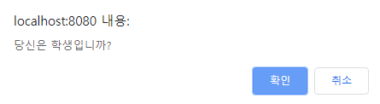
confirm() 함수
confirm() 함수
자바스크립트 내장 함수
[확인]/[취소] 버튼이 있는 대화 상자를 출력하고
[확인] 버튼을 누르면 true 반환
[취소] 버튼을 누르면 false 반환

Slide 11
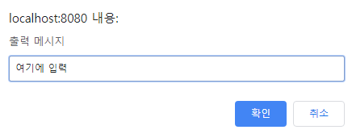
prompt() 함수
prompt() 함수
자바스크립트 내장 함수
사용자로부터 입력 받은 값을 반환

Slide 12
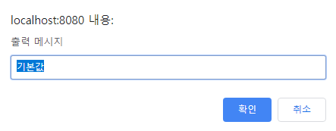
prompt() 함수 매개변수
prompt(“출력 메시지”)
prompt(“출력 메시지”, “기본값”)

Slide 13
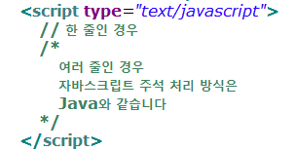
주석문
주석문
한 줄 주석 : //
여러 줄 주석 : /* */

Slide 14
제어문 (조건문)

Slide 15
정수로 형 변환
prompt() 대화상자에서 입력된 숫자는 문자로 인식
더하기 연산을 할 경우 문자 연산으로 처리
예:
숫자 연산 : 5 + 10 = 15
문자 연산 : 5 + 10 = 510 (문자 연결)
숫자로 연산하기 위해서는 숫자로 형 변환이 필요
Number() 또는 parseInt() 함수 사용
var num1 = Number(prompt("숫자1 입력", ""));
숫자 타입으로 변환
var num2 = parseInt(prompt("숫자2 입력", ""));
정수형으로 변환

Slide 16
제어문
제어문 : 프로그램의 흐름을 제어
구분 |  | 제어명령
제어문 | 조건 선택 | if 문
 |  | if ~ else ~ 문
 |  | 다중 if ~ else if ~ 문
 |  | switch 문
 | 반복문 | for 문
 |  | while 문
 |  | do ~ while 문
기타 제어문 | continue 문
 | break 문

Slide 17
if 문
형식
if (조건식) {
조건식의 결과가 참일 때 수행되는 문장;
}
수행되는 문장이 1줄인 경우에는 괄호 없이 사용
if (x > y)
max = x;
2줄 이상인 경우에는 괄호 사용
if (x > y){
max = x;
document.write(" 최대 : " + x);
}

Slide 18
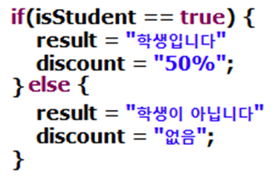
if else 문
형식
if (조건식) {
조건식의 결과가 참일 때 수행되는 문장;
}
else {//주의!!! 여기에 조건식 없음
거짓일 때 수행되는 문장
}

Slide 19
다중 if else 문
형식
if (조건식1) {
조건식1의 결과가 참일 때에만 수행되는 문장;
} else if { (조건식2)
조건식1의 결과가 거짓이면서
조건식2의 결과가 참일 때 수행되는 문장
} else { //주의!!! 여기에 조건식 없음
조건식1, 2 모두 거짓인 경우에 수행되는 문장
}

Slide 20
중첩 if 문
if문 안에 if문 사용
형식
if (조건식1) {
if (조건식2) {
조건식2의 결과가 참일 때 수행되는 문장;
}
}else {
거짓일 때 수행되는 문장
}

Slide 21
switch 문
switch (수식) { // (score) 또는 (score/10)
case value1: 처리할-문장-1 ; break;
case value2: 처리할-문장-2 ; break;
case value3: 처리할-문장-3 ; break;
• • •
default : 처리할-문장-n ;
}
형식
주의
수식으로는 값의 결과가 정수, 실수, 문자열, 객체 값이어야 함
case 뒤의 value로는 반드시 하나의 값만 사용
case 다음에는 콜론(:) 사용 (세미콜론 아님)
break 문이 없는 경우 해당 case에서 실행이 멈추지 않고 다음 case 까지 수행됨

Slide 22
제어문 (반복문)

Slide 23
반복문
for 문 / for in 문
while 문
do ~ while 문

Slide 24
반복문 : for 문
형식
for (초기식 ; 조건식 ; 증감식 ){
반복 수행되는 문장 (조건식의 결과가 참일 때)
}
예:
for (i = 1 ; i <= 10 ; i++ ){
sum = sum + i; //sum += i;
document.write(“i = “ + i);
}

Slide 25
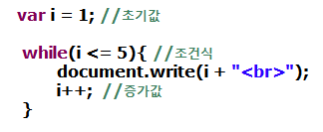
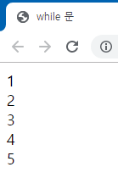
while 문
형식
(초기값)
while (조건식) {
반복 수행되는 문장
(조건식의 결과가 참일 때)
(증감)
}
다음 문장
조건식을 먼저 확인 한 후
참이면 문장 반복 수행

Slide 26
객체 (Object)
내장 객체

Slide 27
자바스크립트 객체 (Object)
자바스크립트 객체
내장 객체
브라우저 객체
문서 객체 (DOM)
사용자 정의 객체

Slide 28
자바스크립트 내장 객체 (1)
자바스크립트 내장 객체 (Built in Object)
미리 정의되어 있는 객체
선언 과정을 통해 객체 변수를 정의해서 사용
특별한 경우에만 사용자 정의 객체를 정의하여 사용
대부분의 경우에는 내장 객체 사용

Slide 29
자바스크립트 내장 객체 (2)
대표적인 내장 객체
Date : 날짜와 시간을 처리하기 위한 객체
Array : 배열을 만들기 위한 객체
String : 문자열을 다루기 위한 객체
Math : 수학 계산을 위한 객체
Event
발생하는 이벤트(버튼 클릭 이벤트 등)에 관한 정보를 제공하는 객체
Screen
화면의 해상도나 색상, 크기에 관한 정보를 제공하는 객체

Slide 30
자바스크립트 내장 객체 (3)
객체 생성 및 사용 예
생성
today = new Date(); // Date 객체 생성
arr = new Array(3); // Array 객체 생성
사용
today.getMonth() //객체.메소드
arr. sort()

Slide 31
Date 객체
Date 객체
날짜와 시간을 관리해주는 내장 객체
웹 페이지에 오늘의 날짜와 시간 및 요일 등 표시
Date 객체 선언 방식
today = new Date(); //새 객체 선언
객체의 메소드 사용
객체.메소드
month = today.getMonth();

Slide 32
Date 객체의 시간/날짜 정보를 반환하는 메소드
메소드 | 설명
getYear() | 1970 이후의 연도 반환/getFullYear()
getMonth() | 월 반환 (0:1월, 1:2월, … , 11: 12월)
getDate() | 일 반환
getDay() | 요일 반환 (0:일, 1:월, … , 6:토)
getHours() | 시 반환 (0 ~23)
getMinutes() | 분 반환 (0 ~ 59)
getSeconds() | 초 반환 (0 ~ 59)
getTime() | 1970년 1월 1일 이후 시간을 1/1000 단위로 표시

Slide 33
Date 객체의 시간/날짜 정보를 설정하는 메소드
메소드 | 설명
setYear() | 1970 이후의 연도 설정
setMonth() | 월 설정 (0:1월, 1:2월, … , 11: 12월)
setDate() | 일 설정
setHours() | 시 설정 (0 ~23)
setMinutes() | 분 설정 (0 ~ 59)
setSeconds() | 초 설정 (0 ~ 59)
setTime() | 1970년 1월 1일 이후 시간을 1/1000 단위로 설정

Slide 34
날짜/시간 정보의 포맷을 변경하는 데 사용되는 메소드
메소드 | 설명
parse(날짜 문자열) | 문자열을 시간으로 변경
toGMTString() | 문자열을 GMT 날짜로 복귀
toLocaleString() | 날짜를 문자열로 변환

Slide 35
Math 객체
Math 객체
수학적 계산에 필요한 함수나 상수 값 제공
상수 값은 속성으로
수학 함수는 메소드로 제공
Math 객체는 속성이나 메소드를 접근하기 위해 따로 객체 변수를 선언하지 않음
형식
Math.속성
Math.메소드
예:
Math.PI : 원주율
Math.abs() : 절대값

Slide 36
Math 객체의 주요 메소드
메소드 | 설명 | 메소드 | 설명
sin(x) | sin | pow(x, y) | 지수
cos(x) | cos | sqrt(x) | 제곱근
tan(x) | tangent | round(x) | 반올림
abs(x) | 절대값 | floor(x) | 버림
exp(x) | 지수 함수 | ceil(x) | 올림
log(x) | 로그 함수 | max(x, y) | 최대값
random(x) | 난수 함수 | min(x, y) | 최소값

Slide 37
String 객체
String 객체
문자열 객체
var name = new String()
name.fontsize(5);
new를 이용해서 객체를 생성하지 않고 상수 형태(“문자열”)로 문자열을 만들어도 문자열 객체의 특징 모두 사용
var name = “홍길동”; //상수형태 문자열
name.fontsize(5);
객체로 자동 변환 : 일시적

Slide 38
문자열 속성을 설정하는 메소드
메소드 | 설명 | HTML 태그
big() | 큰 글자 | <big>
small() | 작은 글자 | <small>
bold() | 볼드 체 (굵게) | <bold>
italics() | 이탤릭 체 | <I>
sub() | 아래첨자 | <sub>
sup() | 위첨자 | <sup>
fontcolor("색") | 글자 색 | <font color=“색”>
fontsize(크기) | 글자 크기 | <font size=“크기”>

Slide 39
String 객체의 주요 메소드
메소드 | 설명
charAt() | 인덱스로 지정된 위치의 문자 반환
indexOf() | 문자열에서 특정 문자의 위치 반환
lastIndexOf() | 문자열 끝에서부터 검색하여 위치 반환
substring() | 문자열의 일부분 추출
slice() | 문자열의 일부분 추출 (오른쪽 끝(음수) 지정 가능)
substr() | 문자열의 일부분 추출 (추출할 문자 개수 지정)
toUpperCase() | 문자열을 모두 대문자로 변경
toLowerCase() | 문자열을 모두 소문자로 변경
concat() | 문자열 연결
split() | 문자열 분리

Slide 40
숫자 확인
아스키 코드값으로 확인
0 : 48
1 : 49
2 : 50
…
8 : 56
9 : 57
문자 아스키 코드값
a ~ z : 97 ~ 122
A ~ Z : 65 ~ 90
아스키 코드값 출력 함수 : charCodeAt(위치)
input.charCodeAt(0) : 0번째 문자

Slide 41
객체 (Object)
브라우저 객체

Slide 42
브라우저 객체 모델
자바스크립트에서는 웹 페이지를 구성하는 HTML 태그의 모든 요소와 웹 브라우저를 구성하는 요소들을 객체로 정의하여 제공
객체들을 계층구조로 분류
브라우저 객체 모델 (Browser Object Model)
웹브라우저를 대상으로 이루어진 객체
window 객체 : 창
document 객체 : 문서
history 객체 : 웹 브라우저 기록 정보
location 객체 : 주소 정보
navigator 객체 : 웹 브라우저의 종류 판별

Slide 43
브라우저 객체의 계층 구조
window
navigator
frame
document
location
history
layer
image
form
link
anchor
기타
text
textarea
password
reset
submit
button
radio
select
checkbox
hidden
fileupload

Slide 44
window 객체
window 객체
창에 대한 전반적인 상황을 제어하는 최상위 객체
자바스크립트에서 사용되는 모든 객체는 window 객체의 하위에 존재
Navigator 객체만 제외하고 모든 객체는 window 객체로 접근하여 사용
하지만 사용시 window는 생략
window.document.pic.src = “image.jpg”;
document.pic.src = “image.jpg”;
문서 내에서 mame 속성이 pic인 객체의 src 속성 변경
<img name=“pic” src = “a.jpg”>

Slide 45
window 객체의 주요 속성
창속성 | 속성 지정 방법 | 설명
toolbar | yes/no | 도구 모음 표시 여부 설정
location |  | URL 주소 표시줄 표시 여부 설정
status |  | 상태 바 표시 여부 설정
menubar |  | 메뉴 표시줄 표시 여부 설정
scrollbars |  | 스크롤 바 표시 여부 설정
directories |  | 디렉터리 바 표시 설정
resizable |  | 창의 크기 조정 가능 여부 설정
height | 픽셀수 | 창의 세로 길이를 픽셀 단위로 설정
width |  | 창의 가로 길이를 픽셀 단위로 설정

Slide 46
window 객체의 주요 메소드
메소드 | 설명
open() | 새로운 창을 만들어 화면에 출력하는 기능
close() | 열린 창을 닫는 기능
setTimeout() | 일정 시간이 지난 후에 함수 한 번 호출 기능
clearTimeout() | setTimeout()로 설정된 내용 정지 기능
setInterval() | 일정 시간 간격 후에 명령 수행 기능 (함수 여러 번 호출 가능-애니메이션 효과에 사용)
clearInterval() | setInterval()로 설정된 내용 정지 기능

Slide 47
window 객체의 open() 메소드
window.open(“URL”, “창이름”,”창 속성”)
새로운 창을 만들어 화면에 출력하는 기능
URL : 웹 페이지 주소나 HTML 파일명
창 이름 : 새로 만들어지는 창 이름
창 속성 : 창의 모양이나 특징
window.open(“test.html", “test", "width=200, height=200, status=yes, scrollbars=yes, resizable=yes");
window.open("", "createWin", "width=400, height=150"); //새로운 창을 만들어서 열기

Slide 48
객체 (Object)
문서 객체 모델 (DOM)

Slide 49
문서 객체 모델 (DOM)
문서 객체 모델 (Document Object Model)
객체 지향 모델로써 구조화된 문서를 표현하는 형식
HTML 문서에 접근하기 위한 표준 모델
웹 브라우저에 보여지는 HTML 문서 태그 요소에 대한 정보와 문서에 대한 여러 가지 속성 제공
document 객체의 하위 객체를 이용하여 문서 내에서 일어나는 다양한 기능 제어
document 객체의 하위 객체
layer, image, area, anchor, applet, form

Slide 50
document 객체의 주요 속성
속성 | 설명 | 속성 | 설명
linkColor | 링크 색상 | layers | 문서에 있는 레이어 배열
alinkColor | 링크 클릭 시 색상 | cookie | 클라이언트에 저장된 쿠키 정보
vlinkColor | 방문한 링크 색상 | title | 문서 제목
bgColor | 문서 배경색 | URL | 현재 URL
fgColor | 문서 글자색 | location | 현재 문서의 URL
images | 문서에 있는 이미지 배열 | domain | 현재 도메인 이름
lastmodified | 문서를 마지막으로 수정한 날짜

Slide 51
document 객체의 주요 메소드
메소드 | 설명
clear() | 문서 내용 지우기
close() | 열린 문서 닫기
open() | 문서에 내용 입력 준비
getSelection() | 마우스로 드래그한 문자열 반환 (인터넷 익스플로러 지원 안 함)
write() | 문자열 출력
writeln() | 문자열 출력 후 자동 줄바꿈
eval(수식) | 문자열을 수식(객체)으로 변경
toString() | 오브젝트의 정보를 문자열로 변경
valueOf() | 오브젝트의 값 표시

Slide 52
문서 내의 요소(태그) 제어 메소드
메소드 | 설명
createElement(태그명) | 요소 노드 생성
createTextNode(text) | 텍스트 노드 생성
appendChild(node) | 객체에 노드 연결
setAttribute(name, value) | 객체 속성 설정
getAttribute(name) | 객체의 속성 반환
getElementById(id) | 태그의 id 속성이 id와 일치하는 문서 객체 반환
getElementByName(name) | 태그의 name 속성이 name과 일치하는 문서 객체를 배열로 반환
getElementsByTagName(태그명) | 태그명과 일치하는 문서 객체를 배열로 반환
removeChild(child) | 문서 객체의 자식 노드 제거

Slide 53
문서 내의 요소(태그) 제어 메소드 사용 시 주의점
문서 내의 요소(태그) 제어 메소드를 사용하여 요소를 선택할 때 자바스크립트 위치 주의
문서 내에서 요소(객체)들이 생성되기 전에
자바스크립트를 선언하게 되면
요소를 선택할 수 없음
잘못된 위치
올바른 위치
<html>
<head>
자바스크립트 선언
</head>
<body>
HTML 문단 태그 작성
</body>
</html>
<html>
<head>
</head>
<body>
HTML 문단 태그 작성
자바스크립트 선언
</body>
</html>
<html>
<head>
윈도우 로드완료 후
자바스크립트 실행
</head>
<body>
HTML 문단 태그 작성
</body>
</html>

Slide 54
이벤트
이벤트 핸들러와 이벤트 처리

Slide 55
이벤트 핸들러와 이벤트 처리
사용자로부터 발생되는 여러 가지 이벤트 처리
이벤트 처리 방식
방식① | 인라인 이벤트 핸들러 – HTML 태그에 직접 이벤트 달기
 | <img src="A.png" onMouseOver="alert("msg")"> <img src="B.png" onMouseOver="showB()">
방식② | 콜백 함수를 이용한 자바스크립트 코드 블록 내에서 이벤트 핸들러 제어
 | 객체.onclick = function(){ alert("msg"); }
방식③ | DOM : 이벤트 리스너 등록
 | addEventListener(‘이벤트 종류’, ‘함수이름’); removeEventListener()

Slide 56
콜백 함수
객체의 상태변화(이벤트)가 발생했을 경우 함수를 통해 전달하는 형태의 함수
익명 함수
함수 정의만 하고 이벤트가 발생하거나 특정 시점에 도달했을 때 시스템에서 호출하는 함수
window.onload = function(){
alert("msg");
}
job.onchange = function(){
….
}

Slide 57
자주 사용되는 이벤트 핸들러
이벤트 핸들러 | 설명
onLoad | HTML 문서나 특정 요소가 로드 되었을 때 발생
onUnload | HTML 문서나 특정 요소가 사라질 때 발생
onClick | 클릭했을 때 발생
onKeyUp | 키를 눌렀다가 떼었을 때 발생
onKeyPress | 키를 누를 때 발생
onMouseDown | 마우스 버튼 눌렀을 때 발생
onMouseUp | 마우스 버튼 눌렀다가 떼었을 때 발생
onMouseOver | 포커스로 마우스 포인터가 들어갈 때 발생
onMouseOut | 포커스에서 마우스 포인터가 나갈 때 발생
onMouseMove | 마우스를 움직일 때 발생
onResize | 문서의 특정 요소의 크기가 변경될 때 발생
onSubmit | 폼의 submit 버튼을 눌렀을 때 발생
onReset | 폼의 reset 버튼 눌렀을 때 발생

